Slide 1
Проект, посвященный международному дню детской книги, с детьми 4-6 лет.
Подготовили:
Орлова Н.В.
Кувшинова М.Г.

Slide 2
Участники проекта:
дети дошкольного возраста (4-6 лет), воспитатели, родители
Сроки реализации проекта:
март - апрель 2025 г.
Вид проекта:
творческо-информационный

Slide 3
Актуальность проекта
Актуальность проекта, посвященного международному дню детской книги, сложно переоценить в современном мире. Этот день, отмечаемый 2 апреля, является хорошим инструментом для продвижения чтения среди детей. В эпоху цифровых технологий, когда внимание юного поколения все чаще привлекают экраны гаджетов, важность книги как источника знаний, мудрости и вдохновения становится особенно очевидной.
Данный проект способен привлечь внимание к ценности детской литературы, стимулировать интерес к чтению, расширить кругозор детей и обогатить их внутренний мир. Он будет включать в себя разнообразные мероприятия. Важно подчеркнуть, что такой проект способствует развитию креативного мышления, воображения и эмпатии у детей, а также формирует у них любовь к чтению на всю жизнь.
В конечном итоге, проект, посвященный Международному дню детской
книги, является важным вкладом в будущее поколение, способствуя
воспитанию образованных, культурных и духовно богатых личностей.

Slide 4
Цели и задачи проекта
Цель:
Сформировать положительную мотивацию к чтению книг
Задачи:
Познакомить детей с историей создания книги
Определить значение книги в жизни человека
Повысить познавательную активность детей
Воспитывать бережное отношение к книгам, чувство ответственности
Воспитывать умение слушать друг друга
Развивать связную речь, обогащать словарный запас детей
Проблема:
Дети больше интересуются гаджетами, чем книгами.

Slide 5
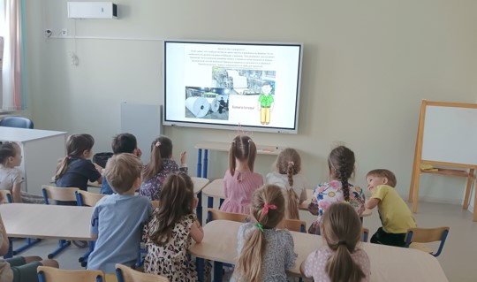
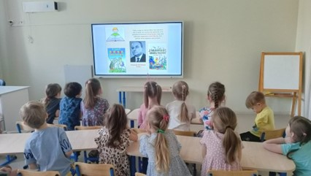
Содержание проекта
В рамках данного проекта было реализовано много разных мероприятий:
Дети выучили пословицы «Кто много читает, тот много знает», «Книга поможет в труде, выручит в беде»
Играли в игры: «Дополни имя» (Старуха (Шапокляк), Винни (Пух), Соловей (Разбойник), Доктор (Айболит), Сестрица (Аленушка)....)
«Из какой сказки волшебный предмет» (золотой ключик («Приключения Буратино»), красная шапочка («Красная шапочка»), хрустальная туфелька («Золушка»),
«Волшебные заклинания»
3. Посмотрели презентацию на тему «Откуда книга к нам пришла?». Узнали что бумагу делают из дерева, книги печатают в типографии, рассказы пишут писатели, картинки рисуют иллюстраторы

Slide 6
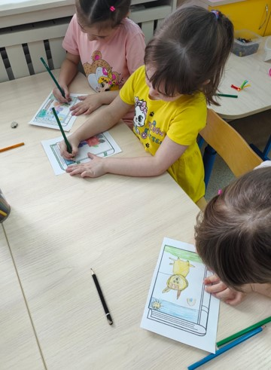
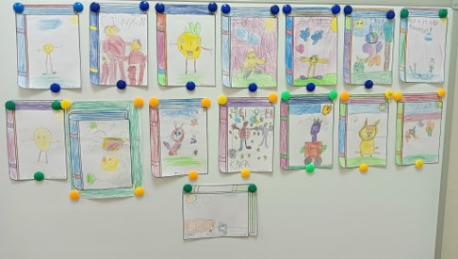
Дети выступили в роли художников-иллюстраторов.
Придумали и нарисовали обложку для детской книги.

Slide 7
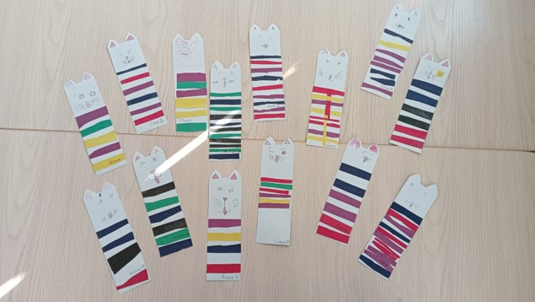
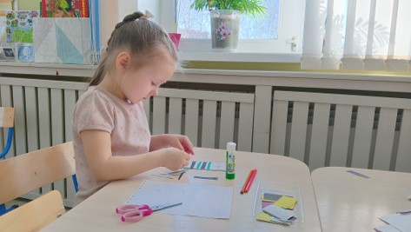
4. Изготовили закладки для книг, предварительно оценив их необходимость для сохранности книг

Slide 8
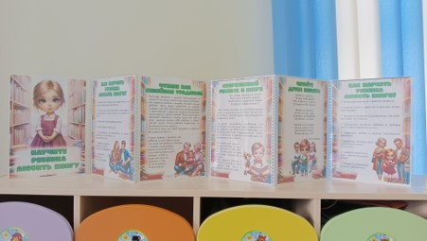
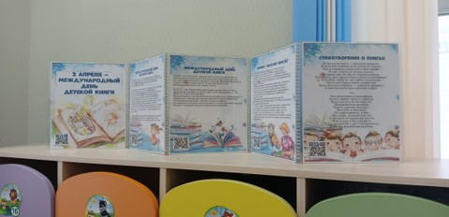
5. Для родителей разместили консультации «Научите ребёнка любить книгу» и «2 апреля – международный день детской книги»

Slide 9
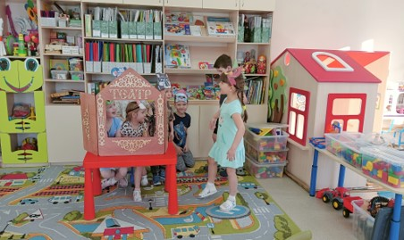
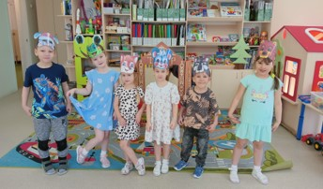
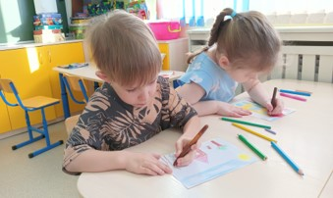
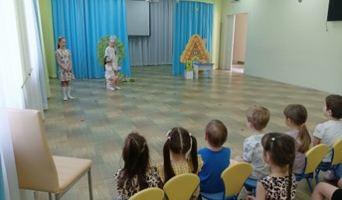
6. Театральные постановки также способствуют формированию интереса к книгам. Ребята разыграли сказку «Теремок», потом нарисовали теремок, посетили спектакль «Сказка про лучшую маму» в исполнении детей старшей группы и спектакль Новосибирского выездного кукольного театра «Сказки лукоморья»

Slide 10
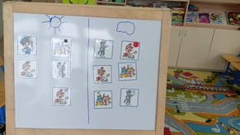
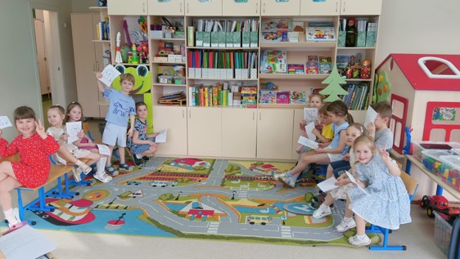
7. Дети с удовольствием приняли участие в сказочной викторине. Две команды «Солнышко и «Облачко» отвечали на вопросы викторины, связанные со знанием сказок. Обсудили чем рассказ отличается от сказки, вспомнили волшебные заклинания, волшебные предметы, отгадали загадки о главных героях. В конце подвели итог и получили в качестве поощрения раскраски по теме викторины.

Slide 11
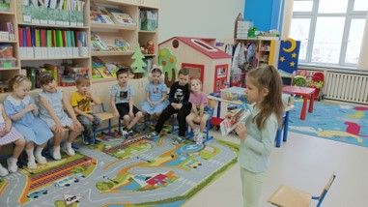
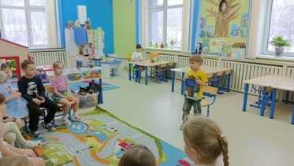
9. Дети с родителями дома подготовили сообщение на тему: «Моя любимая книга». В группе каждый ребенок поделился рассказом о выбранной книге. Любимая книга Дианы - «Цветик-семицветик», Алиса Фирсова рассказала про трёх поросят, Мирон о приключениях Груффало, Жене больше всего нравится история про Муху-цокотуху, у Киры любимая книжка «Красная шапочка», у Софии - «Колобок», а у Саши «Спокойной ночи, трактор»

Slide 12
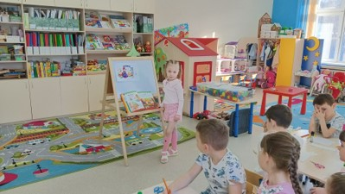
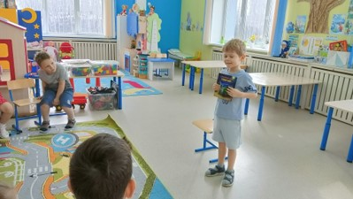
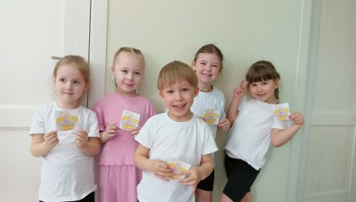
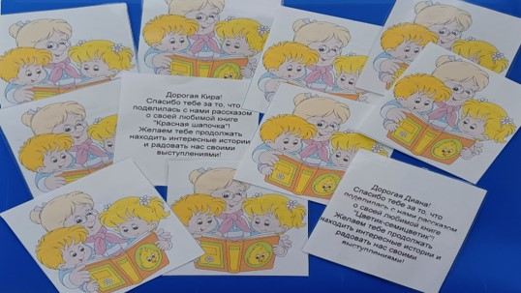
Детям вручили памятные открытки о своём выступлении

Slide 13
Результат проекта
Нам удалось сформировать у детей устойчивый интерес к книгам. Дети стали активно и внимательно слушать книги.
Дети познакомились с новыми авторами и произведениями, что помогло расширению кругозора и словарного запаса.
Проект способствовал активизации познавательной деятельности детей и созданию положительного эмоционального фона.
У нас сформировалась традиция совместного чтения. Это посодействовало укреплению связи между детьми и воспитателями, а так же между детьми друг с другом.
Проект помог развитию творческих способностей.
Родители были вовлечены в проект, что способствовало укреплению связи детского сада и семьи.
Проект был зафиксирован в виде фото- и видеоматериалов

